Slide 1
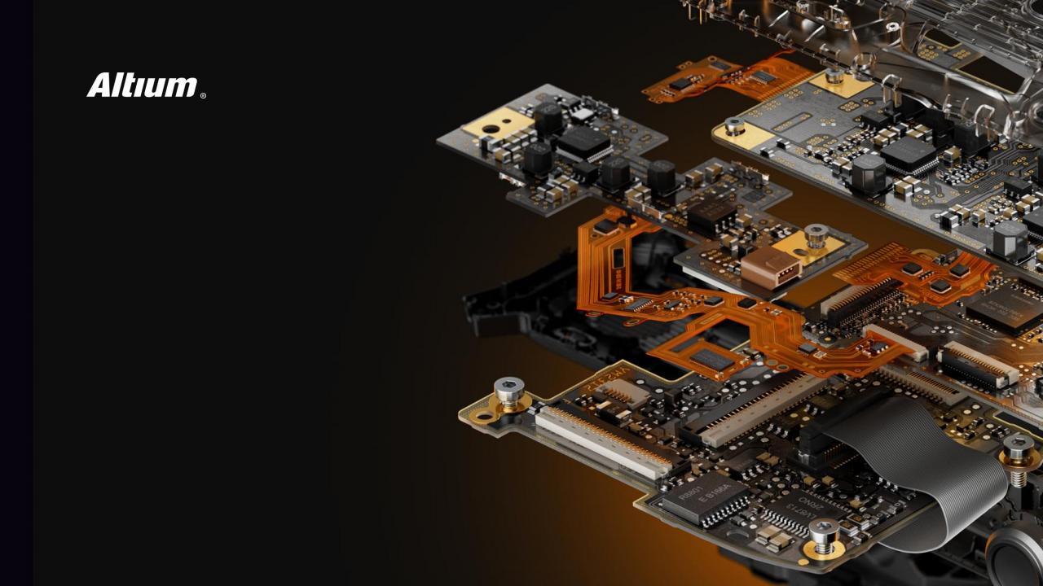
布局-MCU
JHP 硬件工作室
杜工

